Slide 1
Exception
Lect-03
Abdul Rochman

Slide 2
Exception
Suatu program dapat menimbulkan suatu kesalahan (error). Error-error ini dapat terjadi karena:
1. User input error (mis: htt://yahoo.com)
2. Device error (mis: printer lagi off, web
unavailabe)
3. Physical limitation( mis: disk penuh, out of
memori)
4. Code error (mis: keluaran salah, indeks array diluar range).
Lec02-<number>

Slide 3
Exception(Cont..)
Bila terjadi suatu error, ketika sebuah program java sedang berjalan, Run-time Java akan menghasilkan suatu exception.
Exception adalah suatu kondisi abnormal
yang terjadi selama program berjalan
Apa yang harus dilakukan program bila suatu exception terjadi ??
Lec02-<number>

Slide 4
Exception(Cont..)
Sebaiknya suatu program menangani exception (exception-handling) yang terjadi, sehingga program:
  Kembali ke status aman dan membolehkan user untuk menjalankan perintah lain (tidak hang)
  Memungkinkan user untuk menyimpan semua data pekerjaannya dan kemudian memberhentikan program secara baik.
Lec02-<number>

Slide 5
Exception(Cont..)
Contoh fragmen program yang dapat menimbulkan exception:
int r = 0;
int k = 25/r;
double[] arr= new double[3];
arr[3] = 29.4;
String s = “Programming”
System.out.println(s.charAt(-1));

Slide 6
Exception(Cont..)
Jenis exception yang terjadi:
ArithmeticException
ArrayIndexOutOfBoundsException
StringIndexOutOfBoundsException

Slide 7
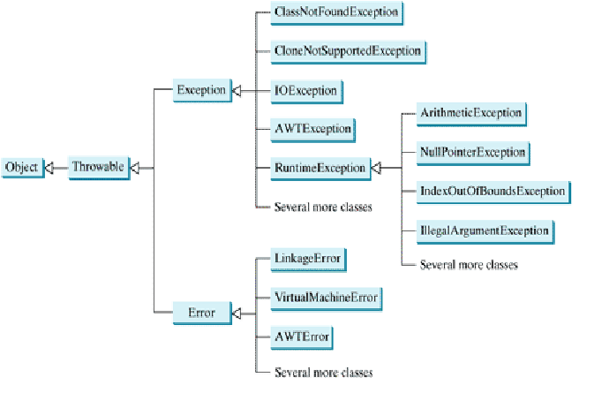

Slide 8
Exception(Cont..)
Dalam bahasa Java semua exception adalah turunan dari class obyek Throwable.
Excption-exception ini dapat dikelompokkan menjadi:
  Uncheck exception. Program tidak perlu menangani. (Subclass dari class Error dan RuntimeException )
  Check exception. Program harus menangani atau mempromosikan sehingga dapat dipropagasikan. (Subclass dari class Exception)

Slide 9
Exception(Cont..)
Mempromosikan suatu Exception
String readData(BufferedReader in) throws
EOFExceptions
{
while (….)
{
if(ch==-1) // ketemu EOF
{
if(n<len) throw new EOFException();
}
…
}
return n;
}

Slide 10
Exception(Cont..)
Menangani Exception
try {
// kode program yang dapat
// mengakibatka exception
}
catch (TheException ex) {
handling ex;
}
finally {
finalStatements;
}

